Slide 1
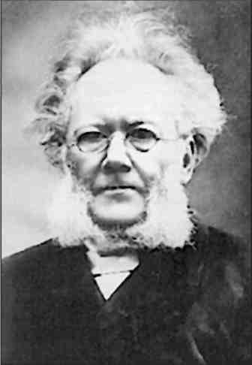

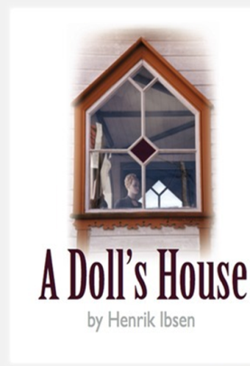

Проблеми «лялькового дому» в п‘єсі
Г. Ібсена
«Під шум великих міжнародних бур я зі свого боку воював із маленьким суспільством, до якого був прикутий волею обставин і життєвих умов»

Slide 2
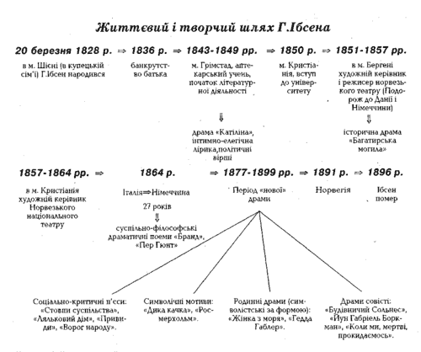
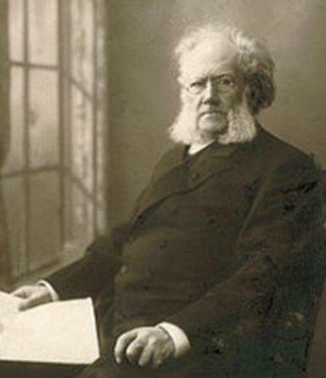
«Ляльковий дім»
Сила соціального протесту, вірність високим моральним принципам, глибина розкриття психології особистості — всім цим можна пояснити заворожувальну силу його драм.
В. Адмоні

Slide 3
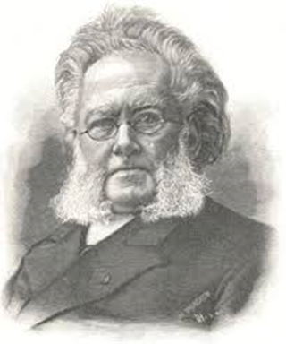
Періоди творчості Генріка Ібсена
«Ляльковий дім»
1848-1864 - І період творчості — національно-романтичний. Оспівує героїчне минуле Норвегії. «Катіліна», «Богатирська могила»;
1865-1878 - II період творчості — реалістичний. Засудження буржуазної дійсності — «Бранд»,«Пер Гюнт»;
1878-1896 - III період творчості — створення «нової драми». «Ляльковий дім», «Привиди», «Дика качка».

Slide 4
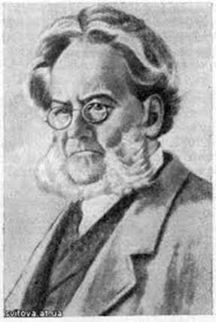

Особливості «нової драми»
«Ляльковий дім»
1. Показує трагедію життя.
2. У центрі уваги - душевні переживання людини, морально-філософські проблеми епохи.
3. Конфлікт внутрішній - зіткнення персонажів із трагедією буття, зіткнення різних ідей, духовні суперечності героїв.
4. Рушій сюжету - психологічні колізії, зіткнення ідей.
5. Герой - особистість, "духовний симптом" епохи.
6. Відображення складного духовного буття.
7. Від реалізму і натуралізму - до модернізму.
8. Автор відтворює загальну атмосферу часу, духовні пошуки епохи, прагне до морального пробудження особистості й суспільства.
9. Глядач упізнає себе, долучається до внутрішньої дії, переживає й мис­лить разом із героями.
10. Умовність, узагальнюючий зміст.
11. Усі персонажі важливі, вони позбавлені однозначних характеристик.
12. Пафос роздумів, переживання, суперечностей буття.

Slide 5
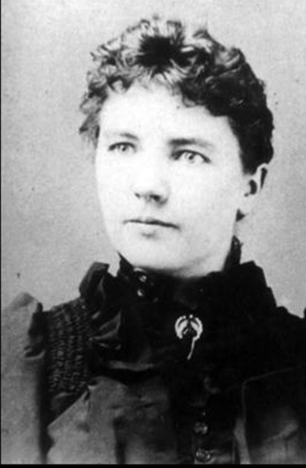
Історія написання п‘єси «Ляльковий дім»
«Ляльковий дім»
П'єса «Ляльковий дім» задумана в 1878 році (перші начерки із заголовком "Нариси до сучасної трагедії" датовані 19 жовтня). Ібсен прагнув у класичній формі трагедії висловити сучасні проблеми. Написано ж твір у 1879 році.
В основу драми Ібсен поклав реальну подію. Прототипом Нори стала норвезько-данська письменниця Лаура Кілер (уроджена Петерсон, 1849-1932). Під впливом п'єси Г. Ібсена "Бранд" 19-річна дівчина написала книгу "Дочки Бранда", яка вийшла у світ в 1869 році під псевдонімом. З нею познайомився Ібсен і порадив зайнятися літературою. Між ними зав'язалася дружба. Після смерті батька Лаура з матір'ю переїхала до Данії, де в 1873 році вийшла заміж за ад'юнкта Віктора Кілера. Він був доброю людиною, але іноді у нього траплялися припадки жорстокості, особливо болісно переносив він грошові проблеми. У 1876 Віктор захворів на туберкульоз. Його потрібно було лікувати на Півдні. Прохання Лаури, щоб він звернувся до свого багатого батька, нічого не дали. Тоді вона таємно взяла позику в банку. За неї поручився її впливовий багатий друг. У тому ж році вони з чоловіком поїхали до Швейцарії й Італії. Чоловік вилікувався від хвороби. На зворотному шляху в Мюнхені Кілери відвідали Ібсенів. Лаура по секрету все розповіла Сюзанні, дружині Ібсена. Після повернення до Данії знову потрібні були гроші для переїзду в інше місто. Лаура знову зробила позику у формі векселя. За неї поручився далекий родич, великий комерсант. До моменту закінчення векселя Лаура була хвора після пологів, без грошей. Родич теж був у складному матеріальному становищі і не зміг викупити вексель. Лаура в розпачі зважилася видати підроблений вексель - але передумала і знищила його. Всі її дії стали відомі її чоловікові. Спочатку він їй глибоко співчував, але під впливом сім'ї і друзів змінив своє ставлення до неї і став вимагати розлучення, яке незабаром оформили. Дітей у Лаури забрали, її визнали психічнохворою брехухою. Але минув час, чоловік попросив Лауру повернутися додому. Вона повернулася, знову стала його дружиною, з 1879 приступила до літературної діяльності і поступово виплатила всі борги. Після цього у неї було дві зустрічі з Ібсеном. Саме її життя стало основою для сюжету "Лялькового дому".
Норвезько-данська письменниця Лаура Кілер (уроджена Петерсон, 1849-1932)

Slide 6



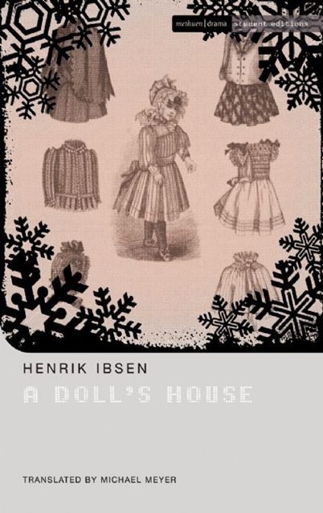



Обкладинки видань п‘єси
«Ляльковий дім»

Slide 7
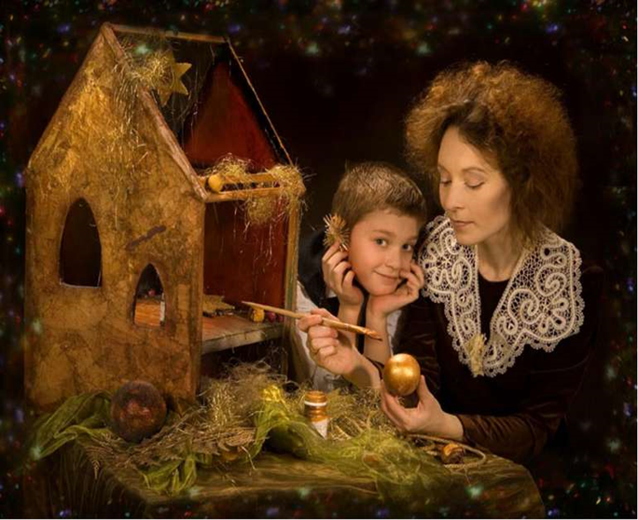
«Ляльковий дім»
Назва «Ляльковий дім» (норв. Et dukkehjem; в інших українських перекладах також: «Нора: драма на 3 дії», «Нора, або Хатка ляльки: драма на 3 дії», «Лялькова хатка»
Тема твору –духовне пробудження людини, її прагнення до вільного прояву себе як особистості.
Ідея твору – заклик до збереження сімейних і відновлення загальнолюдських цінностей.
Жанр твору – соціально – психологічна драма, драма -«дискусія».
Особливості композиції. П’єса має аналітичну композицію, що означає послідовне розкриття внутрішнього неблагополуччя і трагізму, які заховані під зовні пристойною оболонкою. Так поступово проглядається внутрішня суть сімейного життя Хельмерів, на перший погляд, щасливого, але заснованого на неправді й егоїзмі.
Жінка — наймогутніша у світі істота, і від неї залежить направляти чоловіка туди, куди його хоче повести Господь Бог.
Г. Ібсен

Slide 8
«Ляльковий дім»
Короткий зміст
Дія перша
«Ляльковий Дім» розпочинається сценою, коли Нора Хельмер повертається з міста, де робила різдвяні закупки. Її чоловік Торвальд виходить із свого кабінету й починає сварку, темою якої є сімейні фінанси, що обіцяють покращитися після того, як Торвальд став менеджером банку. Торвальд обурений боргами. Нора поводиться по-дитячому, а він отримує задоволення від того, що може повчати її як дитину.
Незабаром прибуває стара подруга Нори Крістіна Лінде, бездітна вдова, що планує перебратися до міста. Після смерті чоловіка вона залишилася без грошей, а тому змушена була братися за різні роботи, і тепер шукає не надто важкої роботи. Нора зізнається Крістін, що одного разу позичила гроші в адвоката Нільса Кроґстада, щоб урятувати життя Торвальда, коли він був дуже хворий. Втім, вона не розповіла про це чоловікові, щоб не поранити його гордість. Вона сказала, що отримала гроші від батька, який помер приблизно тоді ж. Вона виплачує борг із бюджету, який чоловік виділяє їй на домашнє господарство, а також заробляючи на копіюванні документів. Вона робить це потайки, у своїй кімнаті, й пишається тим, що заробляє гроші, як чоловік. Нова робота Торвальда обіцяє звільнити їх від боргів.
Нора просить Торвальда взяти Крістін на роботу секретарки в банк, і він погоджується, оскільки Крістін має досвід рахівника. Вони виходять разом.
Приходить Кроґстад і повідомляє Норі, що його, мабуть, звільнять з роботи. Він просить її допомогти йому зберегти роботу, обіцяючи боротися до останнього. Нора вагається, і Кроґстад говорить, що знає про підробку бондів, які вона підписала, щоб отримати у нього позику. Оскільки вона жінка, то її підпис повинна була підтвердити особа чоловічої статі. Вона сказала, що це зробив батько, але на час підписання її батько вже три дні як помер, що свідчить про підробку. Нора визнає, що підробила підпис, щоб не тривожити батька даремно — вона була вагітна, без грошей, із серйозно хворим чоловіком. Кроґстад пояснює, що підробка є порушенням закону. Якщо він розповість про неї, репутація Нори буде зруйнована, як була зруйнована його власна репутація після аналогічного порушення. Він фальшував документи задля своєї дружини, яка все ж померла пізніше. Хоча його не судили, але він втратив довіру.
Дія друга
Приходить Крістіна, щоб допомогти Норі підшити сукню до костюмованої вечірки, на яку вони з Торвальдом збираються. Торвальд повертається з банку, й Нора просить його відновити Кроґстада на посаді, аргументуючи це своїми побоюваннями, що Кроґстад опублікує наклеп на Торвальда й зруйнує його кар'єру. Торвальд намагається розвіяти її страх, пояснюючи, що, хоча Кроґстад непоганий працівник і, схоже, виправляє своє життя, все ж він ніскільки не дорожчий для Торвальда, ніж інші співробітники банку, а тому його звільнять.
Наступного дня прибуває друг родини доктор Ранк, і Нора просить у нього допомоги. Він зізнається, що хворий на спинний туберкульоз останньої стадії (тодішній евфемізм сифілісу), і що він завжди потайки був закоханий у неї. Нора пробує віджартуватися від першого зізнання, але друге бентежить її. Вона незграбно намагається пояснити, що ставиться до нього, як до доброго товариша, але не кохає.
Приходить Кроґстад. Він у розпачі — його звільнили. Нора проводить доктора Ранка в кабінет чоловіка, щоб він не бачив Кроґстада. Кроґстад проголошує, що його не хвилює залишок Нориного боргу, але документ про позику він збереже з метою шантажувати Торвальда й добитися від нього не лише повернення на роботу, а й підвищення. Нора пояснює, що вона намагалася вмовити чоловіка, але Торвальд її не послухав. Кроґстад повідомляє, що написав лист, в якому повідомляє про підробку, й кладе лист у замкнену Торвальдову поштову скриньку.
Нора розповідає Христині про свої нещастя. Крістін говорить, що вони з Кроґстадом кохали одне одного до її заміжжя, й обіцяє спробувати вблагати його.
Приходить Торвальд і намагається перевірити пошту, але Нора відволікає його проханням допомогти з танцем, який вона розучувала до костюмованої вечірки. Вона танцює так погано й виглядає настільки збентеженою, що Торвальд увесь вечір тратить з нею. Коли всі йдуть вечеряти, Нора залишається на кілька хвилин і роздумує про самогубство, яке врятувало б її чоловіка від ганьби, пов'язаної з розкриттям її злочину й галантної самопожертви з його боку з наміром урятувати її репутацію.
Дія третя
Крістіна говорить Кроґстаду, що вона одружилася зі своїм чоловіком тільки тому, що в неї не було жодної іншої можливості забезпечити хвору матір та молодших братів і сестер, а тепер вона може знову запропонувати йому своє кохання. Вона думає, що він не опустився б до негідної поведінки, якщо б вона не покинула його. Кроґстад розчулений і пропонує їй забрати лист до Хельмера. Однак, Крістін вирішує, що Торвальд повинен знати правду...
Повернувшись із вечірки, звідки Нору довелося виводити ледь не силою, Торвальд збирається перевіряти пошту, але тут приходить доктор Ранк. Після недовгої світської розмови, в якій доктор натяками намагається повідомити Норі, що це останнє прощання й він на порозі смерті, Торвальд нарешті відкриває поштову скриню. Нора збирається духом, щоб покінчити з життям. Прочитавши лист від Кроґстада, Торвальд проголошує, що він тепер повністю в руках у Кроґстада, і йому доведеться задовольнити вимоги шантажиста. Він звинувачує Нору в аморальності й проголошує її негідною того, щоб виховувати їхніх дітей. Він наголошує, що їхній шлюб відтепер буде лише про людське око.
Входить покоївка з листом, адресованим Норі. Кроґстад повернув їй сфальшовані документи і пише, що шкодує про свої дії. Торвальд радіє порятунку й спалює папери. Водночас він бере назад свої звинувачення й повідомляє Норі, що пробачає її. Нора розуміє, що її чоловік зовсім не той сильний та галантний чоловік, яким вона його вважала, що він любить себе самого більше, ніж її.
Торвальд пояснює, що, пробачивши свою дружину, чоловік любить її ще більше, оскільки це нагадує йому, що вона повністю від нього залежна, як дитина. На його думку Норин вчинок, який вона здійснила, щоб врятувати його здоров'я, і роки таємних намагань звільнити сім'ю від боргу й уберегти від втрати репутації, та її намагання зробити все потай від чоловіка, щоб уберегти спокій його душі, не більше ніж властива жінкам дурість.
У відповідь Нора повідомляє чоловікові, що йде від нього, і житиме сама, намагаючись збагнути, ким вона є насправді, у що вона вірить, та вирішити, що робити далі в житті. Вона говорить, що все життя до неї ставилися як до ляльки, з якою грався спочатку її батько, а потім чоловік. Збентежений загрозою репутації сім'ї, Торвальд наполягає, що вона повинна виконувати свої обов'язки дружини й матері, але Нора відповідає, що має перший обов'язок перед собою самою, що вона не може бути доброю дружиною й матір'ю, якщо не навчиться бути чимось більшим, ніж лялька. Вона зізнається, що сподівалася від нього самопожертви заради неї, що вона думала про самогубство, яке завадило б цій уявній самопожертві. А тепер вона розуміє, що він зовсім не та людина, за яку вона його приймала, що їхній шлюб лежав на фундаменті взаємних фантазій та непорозумінь.
Торвальд не може збагнути Норину точку зору. Вона суперечить усьому тому, чого його вчили про жіночий розум. Більше того, він настільки самозакоханий, що йому годі втямити, яким вона його бачить: людиною егоїстичною, лицемірною, для якої репутація коштує більше, ніж справжня мораль. Нора залишає ключі й обручку і гримає дверима, залишаючи душевно зламаного Торвальда в сльозах.

Slide 9
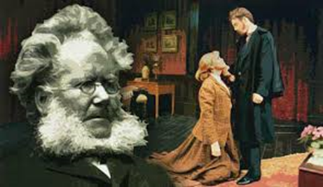
Проблематика твору
«Ляльковий дім»
• жінка і суспільство;
• особистість і суспільство;
• багатство і бідність;
• кохання, шлюб, сім’я;
• відповідальність за свої вчинки;
• материнський обов’язок;
• людська гідність;
• сенс життя і щастя;
• духовна єдність людей;
• правда, совість , дружба;
• істинні та фальшиві ідеали і цінності

Slide 10
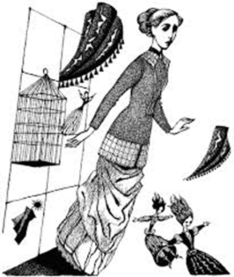
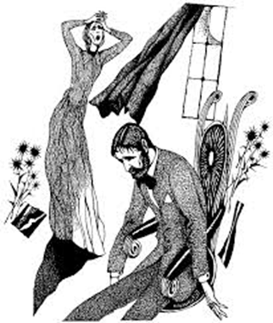
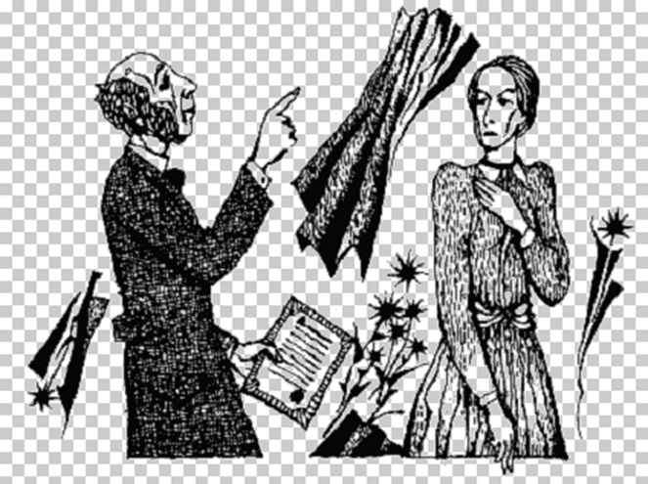
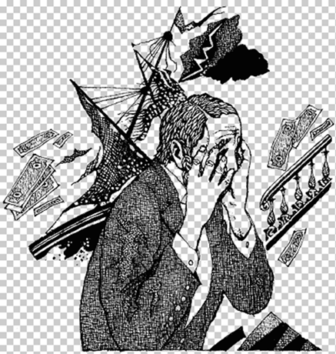
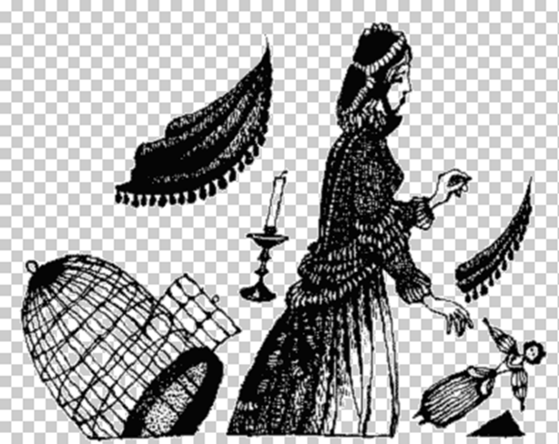
Будова драми
«Ляльковий дім»
Експозиція — напередодні Різдва показане життя родини Хельмерів
Зав’язка — у будинку Хелмерів з’являються фру Лінне та Нільс Крогстад: фру Лінне просить допомогти їй знайти роботу, а Крогстад — зробити йому «послугу».
Розвиток дії — Крогстад шантажує Нору. Жінка у відчаї шукає вихід зі скрутного становища.
Кульмінація — лист від Крогстада, з якого Торвальд дізнається про злочин дружини, а Нора — правду про Торвальда.
Розв’язка — Нора йде із дому, відкритий фінал.

Slide 11
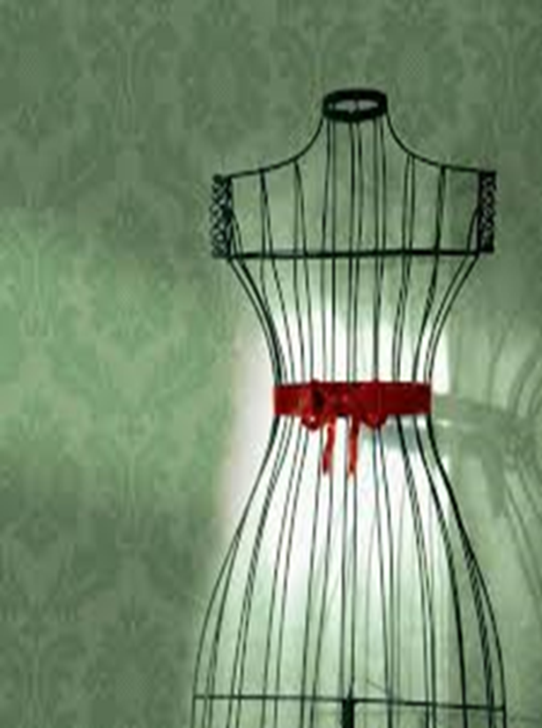
Конфлікт п‘єси
«Ляльковий дім»
Соціальний – зіткнення природних людських прагнень з нелюдськими, застиглими догмами суспільства;
Сюжетний – таємниця і «кримінальний» вчинок Нори як несвідомий виклик буржуазному життєустрою, його законам;
Психологічний – «пробудження» і духовна боротьба Нори, її бажання по-справжньому розібратися в житті, усвідомити себе як особистість.

Slide 12
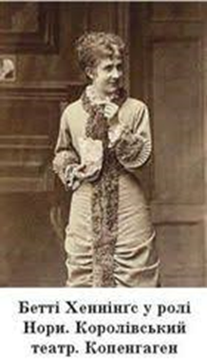
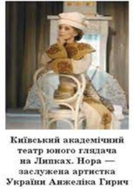
З теорії літератури
«Ляльковий дім»
Соціально-психологічний твір — це твір, у якому у складних, часто екстремальних життєвих ситуаціях, розкрито багатогранні характери героїв у всьому розмаїтті їхнього психологічного функціонування в контексті соціального середовища.
Драма-дискусія — це драма, у якій герої є носіями різних, але добре обґрунтованих поглядів. Конфлікт вибудовано на дискусії і впродовж п’єси її не закінчено, а, навпаки, загострено, фінал залишається відкритим.
Підтекст - схований, внутрішній зміст висловлення.
Ібсенізм — особливість художнього мислення, творчого методу, який полягає в розкритті трагізму життя через психологічні колізії, поєднання зовнішньої та внутрішньої дії, інтелектуально-аналітичному підході до подій та образів, філософському осягненні дійсності, широкому використанні підтексту, символіки тощо.

Slide 13
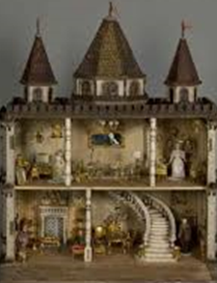
Дійові особи драми «Ляльковий дім»
«Ляльковий дім»
Крістіна Лінне (усе втратила, розуміє, що щастя — жити хоча би заради кого-небудь. Саме з Крогстадом її життя змінюється на краще).
Нільс Крогстад (дрібний чиновник, морально спустошена людина. Кохання пробуджує у ньому сумління та великодушність, і у фіналі п’єси він знаходить родинний затишок поруч із Крістіною).
Доктор Ранк (був другом родини, усе життя кохав Нору. Він є прикладом справжньої дружби та любові).
Торвальд Хельмер (для Торвальда Нора — красивий додаток до інтер’єру. Він ставиться до неї як до нижчої істоти, що потребує його заступництва й керівництва. Він не дякує за порятунок і за ту працю, за ті переживання, які вона приховувала вісім років, щоб не уразити його самолюбство, він — «прощає»!)

Slide 14
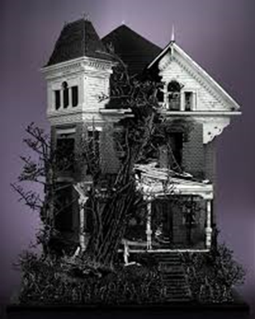
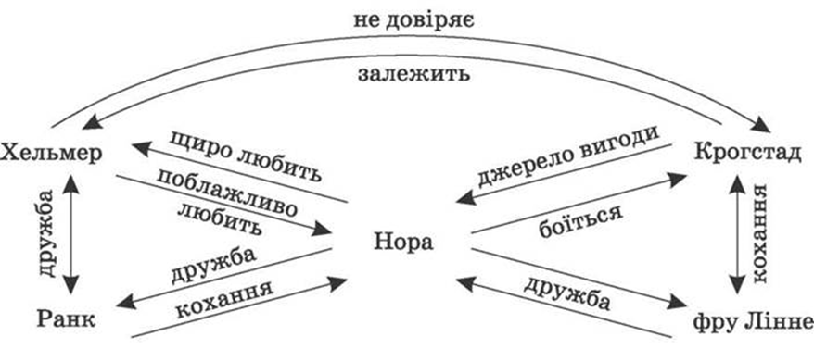
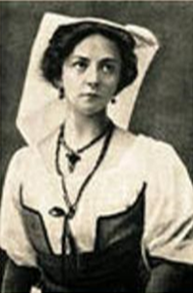
«Ляльковий дім»

Slide 15

«Ляльковий дім»
Зверніть особливу увагу на центральні образи: пташку в клітці і корсет, що продовжуються сукнею-кліткою. Це суттєво контрастує з тим, про що весь час говорить чоловік Нори: про начебто вільну, безтурботну, веселу пташку, яка «знову літала смітити грішми», неоцінену співучу пташку (тут доречне трактування птаха як символу людських прагнень вивільнитися від приземленого, буденного життя. Таким чином, у авторських рішеннях художників уже акцентовано увагу на розумінні головної думки драми – показу обмеженої в правах жінки, що героїня врешті усвідомлює, а Торвальдові це не під силу навіть у фіналі.
«Ляльковий дім». Афіша «Ляльковий дім». Афіша
Театру «Stray Dog Theatre», театру «Black Box Theatre»,
Сент-Луїс, США Тампа, США

Slide 16
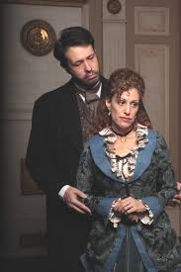
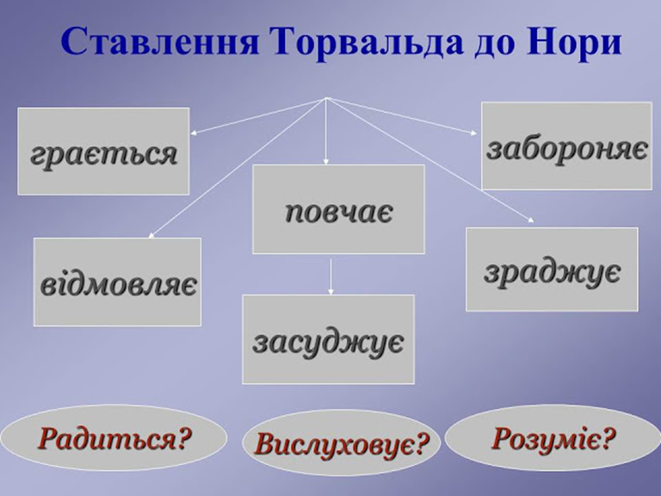
Ставлення
Торвальда до Нори
«Ляльковий дім»
Чоловік і жінка, немов цар і цариця, увінчані кожен своєю короною. І він, і вона правлять своїм світом посеред роду людського. У кожного з них – свої особливі права. Чоловік – це зовнішній бік світу, а жінка – внутрішній, прихований, чоловік завойовує і підкорює, а жінка – як невичерпне підземне джерело, яке дає силу дереву життя.
Еліягу Кі
«Ідеальному» подружньому життю, яке зображене на початку п’єси, приходить кінець: Хельмер одержує листа Крогстада. «Маскарадні костюми» зняті , і вперше за 8 років чоловік і дружина по-новому побачили й оцінили одне одного. Виявляється, клятва Хельмера віддати життя заради Нори - порожні слова. Відразу ж зникає принциповість і непідкупність «зразкового чиновника», як тільки він дізнається, що його кар’єрі і репутації загрожує небезпека. «Шляхетний» Хельмер перетворюється в слабкого лицеміра, що цілком залежить від суспільної думки. Коли ж Крогстад під впливом змін у своєму житті повертає боргове зобов’язання Нори, Хельмер робить широкий жест: «Я простив тебе, Норо». Але вона не має потреби в «прощенні». Героїня розуміє, що 8 років жила с чужою людиною, яка у важкі хвилини думала про власне благополуччя.

Slide 17
«Ляльковий дім»
Зовнішні, відкриті | Прояви душі Нори | Внутрішні, таємні
Молода, енергійна, весела, безтурботна | У зовнішньому вигляді | Серйозна, відповідальна, економна, змучена проблемами (зокрема, боргом)
Думає про задоволення, про те, як розважити свого чоловіка, довести йому своє кохання | У поведінці | Думає про те, як зберегти таємницю, багато працює, щоб покрити витрати грошей на погашення боргу
Дбає про своє «родинне гніздечко», грається з дітьми | У вчинках | Підробляє вексель, щоб урятувати чоловіка; розповідає подрузі, бо не відчуває підтримки Торвальда, дуже самотня; рішуче пориває з чоловіком, зрозумівши, що вона для нього лише «лялька»
Любить, догоджає, інколи через силу | У ставленні до чоловіка | Очікує на «диво»
Любить над усе, дбає про їхнє виховання та розвиток | У ставленні до дітей | Боїться, що її «злочин» вплине на них, вважає себе негідною їх виховувати
Дружелюбна, добра, співчутлива | У ставленні до оточуючих | Доброзичлива, готова допомогти

Slide 18
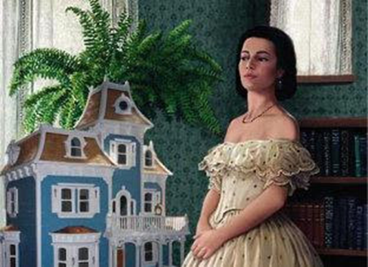
Образ Нори
«Ляльковий дім»
Характер Нори складний. У ній немовби поєднуються дві натури. Одна проста, передбачувана, наївна — для загалу, а інша — прихована до часу, глибока і сильна.
♦ То якою ж бачать її люди, що її оточують?
Торвальд: кохана дружина, яка потребує керівництва від мудрого чоловіка; для нього вона не особистість, а складова його спокійного сімейного життя.
Для свого батька: лялька.
Фру Лінне: безтурботна жінка, якій не знайомі життєві клопоти і тягарі.
Лікар Ранк: приваблива жінка, яка потребує того, щоб її вислухали.
Крогстад: хоробра жінка, яка повинна мати вплив на свого чоловіка.
Усі: ніжна, тендітна жінка-лялька, для якої сенс життя — любов до чоловіка і дітей.
♦ Яка ж внутрішня, прихована Нора?
Нора економна, відповідальна, здатна на самовіддані вчинки.
Висновок. За зовнішньою несерйозністю та легкістю, ховалася сильна й вольова жінка. Щоб повернути борг, вона шукає роботу й виконує її так, щоб ніхто навіть не здогадався. Кохаючи чоловіка та дітей, вона сподівається, що коли про її таємницю дізнається чоловік, він обов’язково захистить її, взявши провину на себе. Але Торвальд не виправдав її сподівань. Тільки коли він дізнається, що розголосу не буде, знову намагається стати таким, яким був раніше. Та Нора вже побачила його справжнє обличчя.

Slide 19
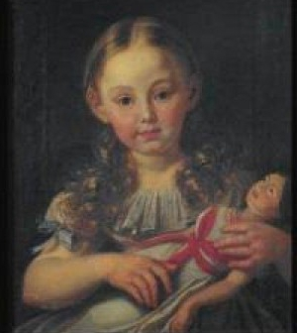
Етапи відродження душі Нори
«Ляльковий дім»
Етапи | Характеристика
І етап | Прихований «дитячий» період; безтурботність, упевненість у сімейному щасті; за маскою веселої пташки – серйозне обличчя дорослої жінки
ІІ етап | Період болісного переживання, героїня «дорослішає»; в її характері відбувається перелом – аналізує і викриває своє попереднє життя
ІІІ етап | Переродження; навчилася дивитися на все своє життя «новими» очима

Slide 20

«Ляльковий дім»
Ця афіша констатує процес еволюції головної дійової особи від ляльки до жінки, таким чином налаштовує глибше осмислити назву твору та центральну художню деталь (лялька). Також можна звернути увагу на «мізансцену» – розташування персонажів: лялька застигла й повернута до глядача, жінка – навпаки йде геть. До речі, тут увиразнена авторська позиція драматурга, для якого зовсім не прийнятний був фінал, зіграний під час першої постановки п’єси, коли Нора все ж таки залишається в домі Торвальда. Тогочасне суспільство ще менше, ніж сама героїня, усвідомлювало драматизм ситуації.
«Ляльковий дім». Афіша театру “Open Space Theatre”, Лондон, Великобританія

Slide 21
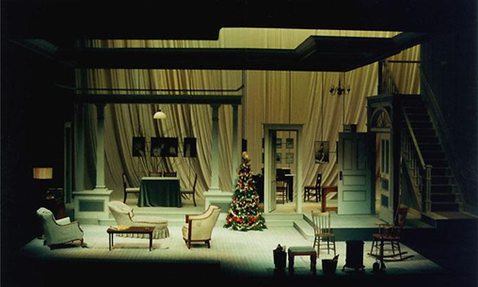
Символіка драми
«Ляльковий дім»
«Ляльковий дім» — це дім фальшивих цінностей, за якими крилися егоїзм, духовна порожнеча, роз’єднаність людських душ. У цьому домі не жили, а лише грали у кохання, шлюб, сімейну злагоду і навіть людську гідність і честь.
Ялинка (була живою і красивою, і коли її зрізали поступово зав’яла) — подружнє життя Нори (ідеальні стосунки в родині були лише видимістю, насправді кожен із них, як Нора, так і її чоловік по-різному сприймали шлюб, і тому це призвело до трагічної розв’язки)
Мигдалеве печиво (спочатку їла ховаючись від чоловіка, потім — відкрито) — внутрішнє «я» Нори (героїня була для чоловіка лише «лялькою», але потім вона вирішила показати себе зовсім з іншого боку, на що не сподівався чоловік).
Образ Крогстада — неприємності (Нора грала з дітьми — і раптом зловісною тінню з’явився Крогстад, який і розпалив вогнище у родині).
Образ тарантели — передчуття невідворотності катастрофи (Нора танцювала, переживаючи глибокі душевні страждання, вона зрозуміла, що наближалася страшна гроза; танок за контрастом підкреслив напругу душевних сил Нори, адже вона танцювала у той момент, коли вирішувала її доля).
Маскарадні костюми — ролі і маски героїв (зокрема Нори) у реальному житті (настане час, коли маски необхідно буде зняти, тоді настануть справжні неприємності, вирішити які швидко буде просто неможливо).
Поштова скринька, де лежить викривальний лист від лихваря – символ неприємних звісток.
Різдво – уособлення духовного «народження» людини, всі дійові особи п‘єси проходять цей етап «випробування Різдвом» – демонстрацією себе справжнього.
Візитна картка доктора Ранка з чорним хрестом - знак прощання навіки.
Система «ігор»: Нора грається з дітьми, «грається» з чоловіком і доктором Ран­ком, і вони, в свою чергу, теж граються з нею.
Ідучи від Хельмера, Нора хоче взяти з собою тільки ті речі, що привезла зі свого будинку, одружившись. Вона звільняється від речей «лялькового будинку», від усього, що здається їй нещирим, чужим.

Slide 22
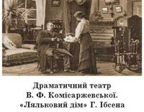
Новаторство п‘єси
«Ляльковий дім»
Строго реалістичні картини буденного життя;
максимальна простота;
триєдиність дії: використання того ж самого помешкання;
дія відбувається протягом доби

Slide 23
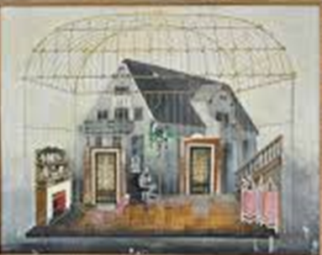
Прочитайте та прокоментуйте
«Ляльковий дім»
* На домашнє вогнище, засноване на позиках, на боргах, лягає якась негарна тінь залежності (Г.Ібсен)
* «Щоб дочка не мала права позбавити тривог і відчаю помираючого батька? Щоб дружина не мала права врятувати життя своєму чоловікові? Я не знаю точно законів, що десь в них це має бути роз'яснено. А ви, юристе, не знаєте цього!» - з такою гнівною промовою постає Нора в одній із сцен . Але скоро їй випадає можливість переконатися в тому, що вона помиляється. Суспільство живе за суворими законами, і карає тих, хто їм не підкоряється. Ібсен виокремлює два види духовного закону і два види совісті - одні для чоловіків, а інші для жінок. Вони не розуміють один одного, але за практичні вчинки жінок судять чоловічими законами, ніби вони є чоловіками, а не жінками.
* Нора, щоб одержати позику в лихваря Крогстада, необхідну для лікування чоловіка, підробила підпис свого батька — адже жінка в тогочасній Норвегії була позбавлена права ставити свій підпис під документами, за неї мали "поручитися" батько або чоловік.
* Хельмер. — І це ще потрібно говорити тобі? Чи у тебе немає обов’язків перед твоїм чоловіком і перед твоїми дітьми?
Нора. — У мене є й інші, настільки ж священні.
Хельмер. — Немає в тебе таких! Які це?
Нора. — Обов’язки перед самою собою.
Хельмер. — Ти перш за все дружина і мати.
Нора. — Я в це більше не вірю. Я думаю, що перш за все я людина, так само як і ти, або, принаймні, повинна постаратися стати людиною. Мене поїли, годували, одягали, а моє діло було розважати, забавляти тебе, Торвальде. Ось у чому проходило моє життя. Ти так влаштував. Ти і тато багато винні переді мною. Ваша вина, що з мене нічого не вийшло. Ви ніколи мене не любили. Вам тільки подобалося бути в мене закоханими.
* «Я була тут твоєю лялечкою-дружиною, як вдома у тата була татовою лялечкою-дочкою… Я думаю, що перш за все я людина, так само як і ти, або, хоча б, повинна постаратися стати людиною… Я не можу більше задовольнятися тим, що говорить більшість і що говориться в книгах. Мені треба самій подумати про ці речі і спробувати розібратися в них».

Slide 24
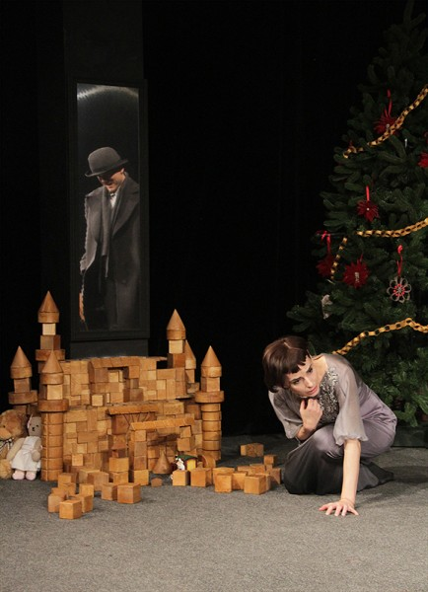
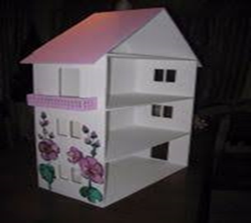
Цікаво знати
«Ляльковий дім»
Існує своєрідна традиція «продовження» історії Нори. У 1890 р. англійський письменник У. Безант розповів про те, що стало «після кінця»: Хельмер спився, діти виросли. Дочка закохалася в сина Крогстада, який не бажає їх шлюбу, а її брат підробляє вексель, який потрапив в руки Крогстада. Той шантажує сімейство, вимагаючи, щоб дівчина відмовилася від шлюбу, рятуючи брата. Вона кінчає життя самогубством.
Американська версія Е. Ченей звелася до «втішного» епілогу: ставши сестрою милосердя, Нора рятує Хельмера під час епідемії холери і подружжя возз’єднується.
У XX столітті цю традицію продовжив данський драматург Е.Б. Ольсен в п’єсі «Куди пішла Нора» (1967 р.). Нора виявилася «на дні» серед злодіїв і повій, які надають їй моральну підтримку. Влаштувавшись на роботу на фабрику, вона впевнено дивиться в майбутнє. Хельмер безуспішно намагається її повернути.

